Slide 1

El fin de los 2.300 días

Slide 2
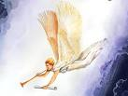
El fin de los 2.300 días
En la profecía del primer mensaje angélico de Apocalipsis 14 se predice un gran despertar religioso bajo la proclamación de la pronta venida de Cristo.
Se ve un ángel que vuela por el cielo y tiene “el evangelio eterno para predicarlo a los moradores de la tierra, a toda nación, tribu, lengua y pueblo”. “A gran voz” proclama el mensaje: “Temed a Dios, y dadle gloria; porque la hora de su juicio ha llegado; y adorad a aquel que hizo el cielo y la tierra, y el mar y las fuentes de las aguas”. Apocalipsis 14:6, 7.

Slide 3
Es significativo que se diga que un ángel es el heraldo de esa advertencia. La sabiduría divina tuvo a bien representar el carácter exaltado de la obra que el mensaje debía realizar, y el poder y gloria que debían acompañarlo, por medio de la pureza, la gloria y el poder del mensajero celestial.
Y el vuelo del ángel “en medio del cielo”, la “gran voz” con la que se iba a dar la advertencia y su promulgación a todos “los que habitan sobre la tierra” -“a toda nación, tribu, lengua y pueblo”-, evidencian la rapidez y extensión universal del movimiento...

Slide 4
A semejanza de la gran Reforma del siglo XVI, el movimiento adventista surgió al mismo tiempo en diferentes países de la cristiandad.
Tanto en Europa como en América hubo hombres de fe y de oración que fueron inducidos a estudiar las profecías, y que, al escudriñar la Palabra inspirada, hallaron evidencias convincentes de que el fin de todas las cosas era inminente.
En diferentes países había grupos aislados de cristianos que, por el solo estudio de las Escrituras, llegaron a creer que el advenimiento del Señor estaba cerca...

Slide 5


Dios revela su verdad a los que la quieran conocer
Pero le será negada a los cobardes e incrédulos

Slide 6
A Guillermo Miller y a sus colaboradores les fue encomendada la misión de predicar la advertencia en Norteamérica. Dicho país vino a ser el centro del gran movimiento adventista. Allí fue donde la profecía del mensaje del primer ángel tuvo su cumplimiento más directo.
Los escritos de Miller y de sus asociados se propagaron hasta en países lejanos. Dondequiera que los misioneros hubiesen penetrado, allí también se difundieron las alegres nuevas de la pronta venida de Cristo. Por todas partes se predicaba el mensaje del evangelio eterno: “¡Temed a Dios y dadle gloria; porque ha llegado la hora de su juicio!”...

Slide 7
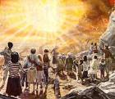
1. Serena expectativa
Los que habían aceptado el mensaje aguardaban la venida de su Salvador con un deseo indescriptible. El tiempo en que esperaban encontrarse con él estaba cercano. Y a esa hora se acercaban con solemne calma. Descansaban en dulce comunión con Dios, un anticipo de la paz que sería suya en la gloria venidera.
Ninguno de los que experimentaron esa esperanza y esa confianza pudo olvidar esas preciosas horas de expectativa. Pocas semanas antes del tiempo señalado, la mayoría dejó de lado las tareas mundanas. Los creyentes sinceros examinaban cuidadosamente todos los pensamientos y emociones de sus corazones como si estuviesen en el lecho de muerte y en pocas horas cerrarían sus ojos a las escenas de este mundo.

Slide 8
No se trataba de hacer “vestiduras de ascensión”,*[Nota: La patraña de que los adventistas hicieron mantos especiales para subir “al encuentro del Señor en el aire” fue inventada por los que deseaban vituperar la causa. Fue propagada de modo tan ingenioso que muchos la creyeron; pero una investigación probó su falsedad.
Durante muchos años se ofreció una buena gratificación al que probara la veracidad del aserto, pero hasta la fecha nadie pudo hacerlo.
Nadie que amara la venida del Señor hubiera sido tan poco conocedor de las Escrituras y suponer que para semejante ocasión fuesen necesarias vestiduras que pudieran hacerse ellos.

Slide 9
La única vestidura que necesitarán los santos para ir al encuentro del Señor es la justicia de Cristo.
Ver Isaías 61:10. «En gran manera me gozaré en Jehová, mi alma se alegrará en mi Dios; porque me vistió con ropas de salvación, me rodeó de manto de justicia, como a novio me atavió, y como a novia adornada con sus joyas» y Apocalipsis 19:8. «Y a ella se le ha concedido que se vista de lino fino, limpio y resplandeciente; porque el lino fino es la justicia de los santos».
Pero todos sentían la necesidad de una evidencia INTERNA de que estaban preparados para recibir al Salvador; sus vestiduras blancas eran la pureza del alma: un carácter limpiado de pecado por la sangre expiatoria de Cristo.
Nota: Esta evidencia INTERNA la proporciona el E. Santo, de adentro hacia afuera, transformando nuestro carácter, semejante al de Cristo.

Slide 10
¡Ojalá hubiese aún entre el pueblo que profesa pertenecer a Dios el mismo espíritu para escudriñar el corazón, y la misma fe ferviente y decidida!
Si hubiesen seguido humillándose así ante el Señor y dirigiendo sus súplicas al trono de la misericordia, poseerían una experiencia mucho más valiosa que la que poseen ahora.
Hay demasiado poca oración, escasea una real convicción de pecado, y la falta de una fe viviente deja a muchos destituidos de la gracia tan abundantemente provista por nuestro Redentor.

Slide 11
DIOS SE PROPUSO PROBAR A SU PUEBLO. Su mano ocultó un error cometido en el cálculo de los períodos proféticos.
Los adventistas no descubrieron el error, ni fue descubierto por los más sabios de sus adversarios. Éstos decían: “Vuestro cálculo de los períodos proféticos es correcto. Algún gran evento está a punto de ocurrir; pero no es lo que predice el Sr. Miller; es la conversión del mundo, y no la segunda venida de Cristo”.
Pasó el tiempo de expectativa, y Cristo no apareció para libertar a su pueblo. Los que habían esperado a su Salvador con fe y amor sinceros experimentaron un amargo chasco.

Slide 12
Sin embargo los designios de Dios se estaban cumpliendo; Dios estaba probando los corazones de los que profesaban estar esperando su aparición.
  Había muchos entre ellos que no habían sido movidos por un motivo más elevado que el miedo. Su profesión de fe no había mejorado sus corazones ni sus vidas. Cuando el evento esperado no ocurrió, esas personas declararon que no estaban chasqueadas; jamás habían creído que Cristo vendría. Fueron de los primeros en ridiculizar el pesar de los verdaderos creyentes. Nota: Antes de la venida de Cristo, el zarandeo de la ley dominical expulsará a aquellos que no estén verdaderamente combertidos.
Pero Jesús y todas las huestes celestiales contemplaron con amor y simpatía a los probados y fieles aunque chasqueados. Si se hubiese podido descorrer el velo que separa el mundo visible del invisible, se habrían visto ángeles que se acercaban a esas almas firmes y las protegían de los dardos de Satanás.—Seguridad y Paz en el Conflicto de los Siglos, 404-424.

Slide 13


2.Un nuevo estudio de las escrituras
Cuando hubo pasado el tiempo en que al principio se esperaba la venida del Señor -la primavera de 1844-, los que habían esperado con fe su aparición se vieron envueltos durante algún tiempo en la duda y la incertidumbre.
Mientras el mundo los consideraba como habiendo sido completamente derrotados y así quedaba demostrado que habían estado acariciando un engaño, su fuente de consuelo siguió siendo la Palabra de Dios. (Pero no abandonaron la fe).

Slide 14
Muchos continuaron escudriñando las Escrituras, examinando de nuevo las evidencias de su fe y estudiando detenidamente las profecías para obtener luz adicional. El testimonio de la Biblia en apoyo de su posición parecía claro y concluyente. Señales que no podían ser malinterpretadas señalaban como cercana la venida de Cristo.
La bendición especial del Señor, manifestada tanto en la conversión de los pecadores como en el reavivamiento de la vida espiritual entre los cristianos, había demostrado que el mensaje provenía del Cielo. Y aunque los creyentes no podían explicar su chasco, se sentían seguros de que Dios los había dirigido en su experiencia pasada.

Slide 15
Entretejidas con las profecías que ellos habían aplicado al tiempo del segundo advenimiento estaban las instrucciones adaptadas especialmente para su estado de incertidumbre e indecisión, y que los animaban a esperar pacientemente en la fe de que lo que entonces parecía oscuro a su entendimiento, sería aclarado a su debido tiempo...
En el verano de 1844, a mediados de la época comprendida entre el tiempo en que se había supuesto primero que terminarían los 2.300 días y el otoño del mismo año, hasta donde después descubrieron que se extendían, el mensaje fue proclamado en los mismos términos de la Escritura: “¡Ahí viene el novio!”
Lo que condujo a este movimiento fue descubrir que el decreto de Artajerjes para restaurar Jerusalén, el cual formaba el punto de partida del período de los 2.300 días, empezó a regir en el otoño del 457 a.C. y no a principios del año, como se había creído antes. Contando desde el otoño del 457, los 2.300 años concluían en el otoño de 1844.

Slide 16
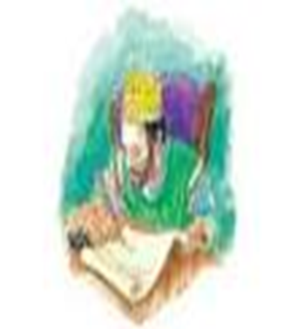
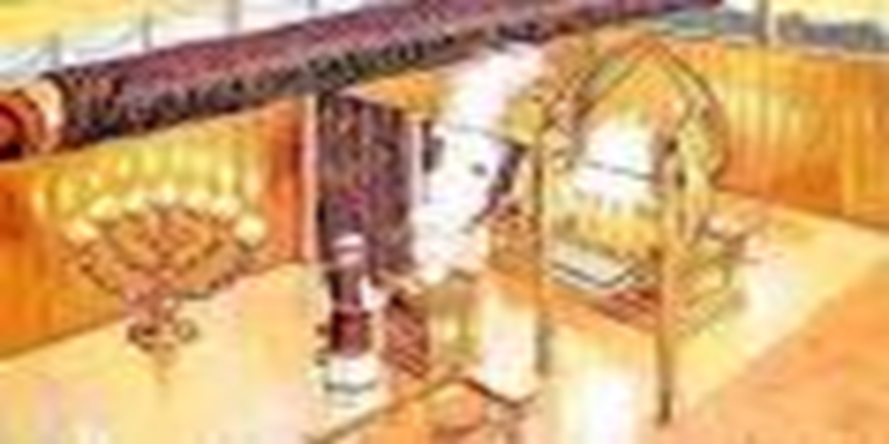

De Otoño a Otoño
Decreto de Artagerges, otoño del 457, 2300 años, -490, para los Judíos= 1810, otoño de 1844.

Slide 17

3. Tipos en el servicio del santuario
Los argumentos extraídos de los tipos del Antiguo Testamento también indicaban el otoño como el tiempo cuando debía verificarse el evento representado por la “purificación del santuario”. Esto resultó muy claro cuando la atención se fijó en el modo en que se habían cumplido los tipos relativos al primer advenimiento de Cristo.
1. La inmolación del cordero pascual era una sombra la muerte de Cristo (tres de la tarde). Pablo dice: “Cristo, nuestro cordero pascual, ya ha sido sacrificado”. 1 Corintios 5:7.
2. La gavilla de las primicias del trigo, que en tiempo de la Pascua era mecida ante el Señor, era típico de la resurrección de Cristo...
El sacrificio en el Edén, y la pascue en Egipto, se realizó a las tres de la tarde.

Slide 18

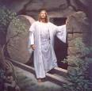
Esos tipos se cumplieron no sólo en cuanto al evento sino también en cuanto al tiempo. El día 14 del primer mes judío, el mismo día y mes en que por quince largos siglos el cordero pascual había sido inmolado, Cristo, después de haber comido la Pascua con sus discípulos, instituyó esa fiesta que debía conmemorar su propia muerte como “Cordero de Dios que quita el pecado del mundo”. Ver C.S. 450 p.5.
En esa misma noche fue aprehendido por manos impías para ser crucificado e inmolado. Y como anti tipo de la gavilla mecida, nuestro Señor fue resucitado de entre los muertos al tercer día, las “primicias de los que murieron”, un ejemplo de todos los justos que resucitarán, cuyo “cuerpo miserable” será transformado y hecho “como su cuerpo glorioso”. 1 Corintios 15:20; Filipenses 3:21, NVI.

Slide 19
ASIMISMO LOS TIPOS QUE SE REFIEREN A LA SEGUNDA VENIDA DEBEN CUMPLIRSE EN EL TIEMPO INDICADO POR EL RITUAL SIMBÓLICO.
Bajo el régimen mosaico, la purificación del Santuario, o sea el gran Día de la Expiación, caía en el 10 día del 7 mes judío (Levítico 16:29-34), cuando el sumo sacerdote, luego de haber hecho la expiación por todo Israel y haber quitado así sus pecados del Santuario, salía y bendecía al pueblo.
Así se creyó que Cristo, nuestro gran Sumo Sacerdote, aparecería para purificar la Tierra por medio de la destrucción del pecado y los pecadores, y para conceder la inmortalidad a su pueblo que lo esperaba.
El 10º día del 7º mes, el gran Día de la Expiación, el tiempo de la purificación del Santuario, el cual en el año 1844 caía en el 22 de octubre, fue considerado como el día de la venida del Señor. Esto estaba en consonancia con las pruebas ya presentadas de que los 2.300 días terminarían en el otoño, y la conclusión parecía irrebatible...

Slide 20
Los que recibieron el mensaje llegaron cuidadosa y solemnemente al tiempo en que esperaban encontrarse con su Señor. Cada mañana sentían que su primer deber consistía en asegurarse la evidencia de ser aceptos ante Dios.
Sus corazones estaban estrechamente unidos, y oraban mucho unos con otros y unos por otros. A menudo se reunían en sitios apartados para ponerse en comunión con Dios, y se oían voces de intercesión que desde los campos y las arboledas ascendían al cielo.
La seguridad de que el Salvador les daba su aprobación era para ellos más necesaria que su alimento diario; y si alguna nube oscurecía sus mentes, no descansaban hasta que se hubiera desvanecido. Mientras sentían el testimonio de la gracia perdonadora, anhelaban contemplar a Aquel a quien amaban sus almas.

Slide 21

4. Desilusionados, pero con fe en la inconmovible palabra de Dios
Pero un chasco más les estaba reservado. El tiempo de espera pasó y su Salvador no apareció.
Con confianza inquebrantable habían esperado su venida, y ahora sentían lo que María cuando, al ir al sepulcro del Salvador y encontrarlo vacío, exclamó con llanto: “Se han llevado a mi Señor, y no sé dónde lo han puesto”. Juan 20:13...

Slide 22


El mundo había estado observando y suponía que, si el tiempo pasaba y Cristo no venía, todo el sistema adventista sería abandonado. Pero aunque muchos, al ser muy tentados, abandonaron su fe, hubo algunos que permanecieron firmes.
Este doloroso evento, separó el trigo de la cizaña.
En verdad, había habido un error en el evento esperado, pero ni aun eso pudo conmover su fe en la Palabra de Dios... Dios no olvidó a su pueblo; su Espíritu aún permaneció con quienes no negaron irreflexivamente la luz que habían recibido ni reprobaron al movimiento adventista.

Slide 23
En la Epístola a los Hebreos hay palabras de aliento y advertencia para los que aguardaban y fueron probados en esa crisis:
“No perdáis, pues, vuestra confianza, que tiene grande galardón; porque os es necesaria la paciencia, para que habiendo hecho la voluntad de Dios, obtengáis la promesa. Porque aún un poquito, y el que ha de venir vendrá, y no tardará.
Mas el justo vivirá por fe; y si retrocediere, no agradará a mi alma. Pero nosotros no somos de los que retroceden para perdición, sino de los que tienen fe para preservación del alma”. Hebreos 10:35-39.

Slide 24
Que esta admonición va dirigida a la iglesia en los últimos días se echa de ver por las palabras que indican lo cercano de la venida del Señor: “Porque aún un poquito, y el que ha de venir vendrá, y no tardará”. Y este pasaje implica claramente que habría una aparente demora, y que el Señor parecería tardar.
La instrucción dada aquí se aplica especialmente a la experiencia de los adventistas en ese entonces (1844). La gente aquí aludida estaba en peligro de hacer naufragar su fe.
Habían hecho la voluntad de Dios al seguir la dirección de su Espíritu y de su Palabra; pero no podían comprender los designios que había tenido en lo que habían experimentado ni podían discernir el sendero que estaba ante ellos, y estaban tentados a dudar de si en realidad Dios los había guiado.

Slide 25
Entonces era cuando se aplicaban las palabras: “El justo vivirá por fe”. Mientras la luz brillante del “clamor de medianoche” había alumbrado su sendero, y habían visto abrirse el sello de las profecías y cumplirse con rapidez las señales que anunciaban la proximidad de la venida de Cristo, en cierto sentido habían andado por vista.
Pero ahora, abatidos por esperanzas defraudadas, sólo podían sostenerse por la fe en Dios y en su Palabra. El mundo ridiculizador les decía: “Han sido engañados. Abandonen su fe, y digan que el movimiento adventista era de Satanás”.

Slide 26
Pero la Palabra de Dios declaraba: “Si alguno se retirare, no se complacerá mi alma en él”. Renunciar entonces a su fe, y negar el poder del Espíritu Santo que había acompañado al mensaje, habría equivalido a retroceder camino de la perdición.
Estas palabras de Pablo los alentaron a permanecer firmes: “No perdáis, pues, vuestra confianza”; “os es necesaria la paciencia”, “porque aún un poquito, y el que ha de venir vendrá, y no tardará”. El único proceder seguro para ellos consistía en apreciar la luz que ya habían recibido de Dios, atenerse firmemente a sus promesas, seguir escudriñando las Escrituras, y esperar con paciencia y velar para recibir mayor luz.
Seguridad y Paz en el Conflicto de los Siglos, 442-460.

Slide 27
Este tema
El fin de los 2.300 días
Fue extraído de Cristo en su Santuario
Capítulo 6

